Slide 1

Plantenteelt vakdag
R. Soesman

Slide 2
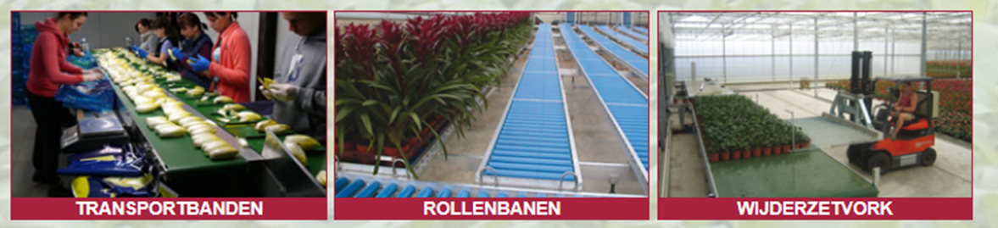
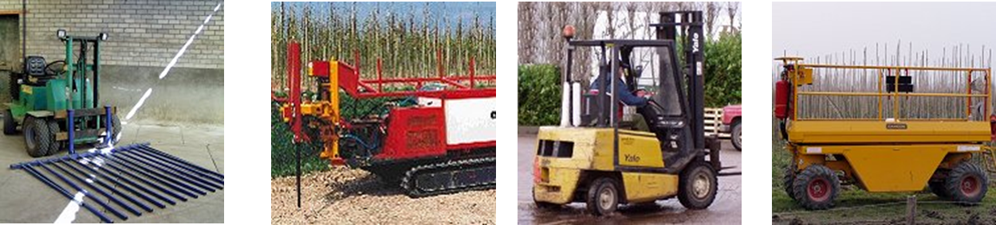
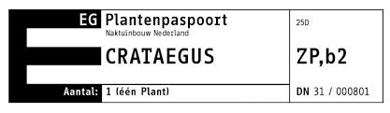

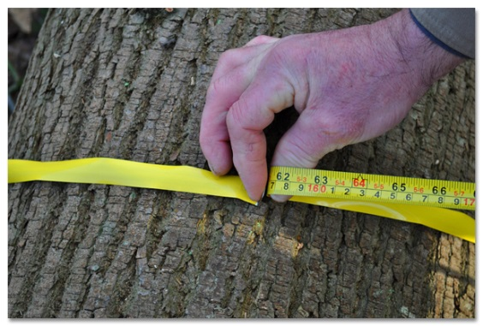
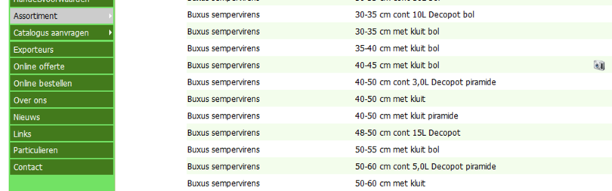
Terugblik les 1&2
Wat hebben we de afgelopen 2 lessen gedaan?

Slide 3

Terugblik les 1&2
BPV opdracht.

Slide 4
Les 3

Slide 5
Planning les 3
11:00 Aftrap; terugblik en theorie over de les van vandaag
11:30 Aan de slag met de opdrachten van lesbrief 3
12:00 Plantenkennis 1e 10 planten
12:30 Zelf werken aan opdrachten en plantenkennis
13:00 Pauze
13:30 Gastspreker
15:15 Evaluatie en reflectie

Slide 6
Planning les 3
Op schema?
Na deze les heb je het volgende af
Niveau 2: t/m opdracht 6 van de Webquest.
Niveau 3&4: t/m opdracht 8 en een PowerPoint.
En…….. Natuurlijk de BPV-opdracht!!

Slide 7
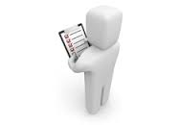
Aftrap: Rapporteren

Slide 8
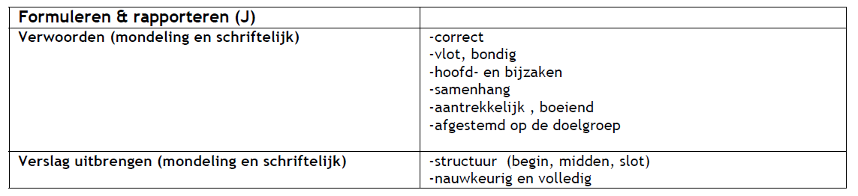
Aftrap: Rapporteren

Slide 9
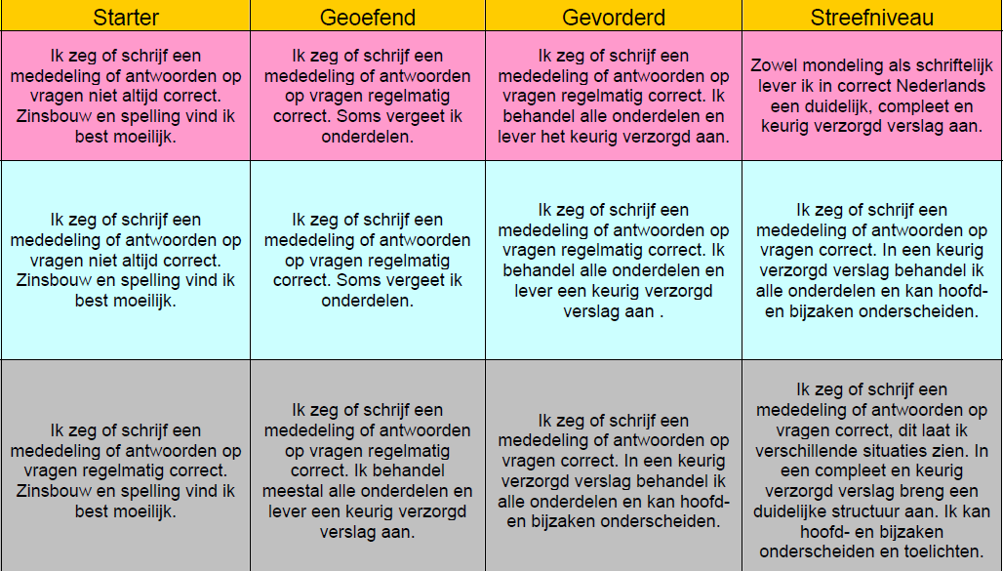
Les 3

Slide 10
Les 3
Voorkennis:
Wat weet je al van verpakkingen in de boomkwekerij?
Wat weet je van keurmerken in de boomkwekerij?

Slide 11
Les 3
Theorie

Slide 12
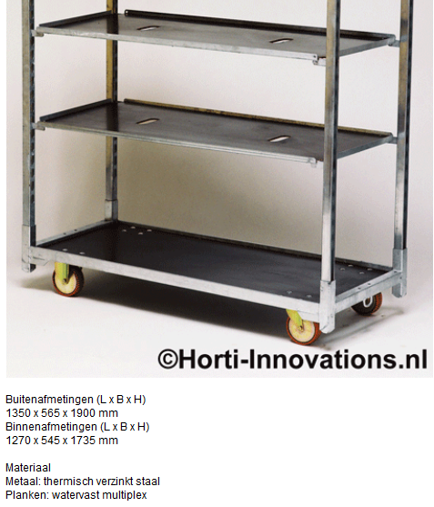
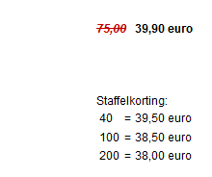
Les 3
CC karren

Slide 13
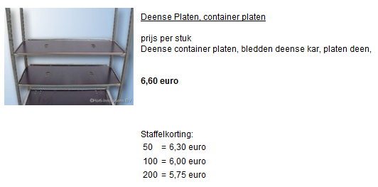
Les 3
Theorie

Slide 14
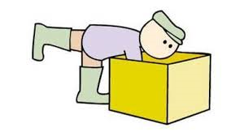
Les 3
Fust
In vele verschillende maten en van verschillende materialen!

Slide 15

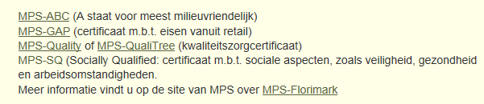
Les 3
Keurmerken in de boomkwekerij

Slide 16

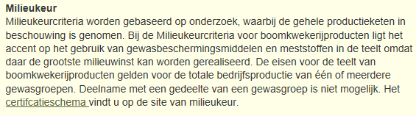
Les 3
Keurmerken in de boomkwekerij

Slide 17

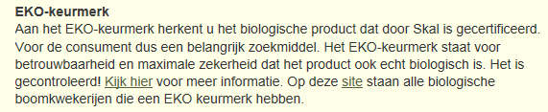
Les 3
Keurmerken in de boomkwekerij

Slide 18
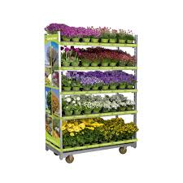
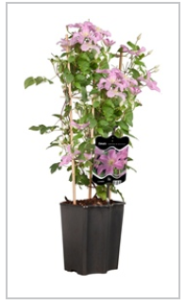
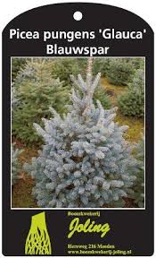
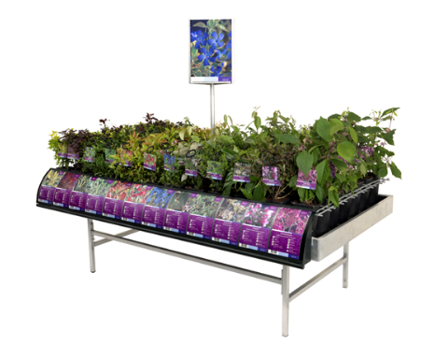
Les 3
Promotiemateriaal

Slide 19
Les 3
Bekijk de artikelen in het verzamelarrangement over keurmerken en certificering.
Maak van deze twee artikelen een samenvatting en stuur dit naar je docent.
soesman@groenewelle.nl

Slide 20
Les 3
Plantenkennis

Slide 21

Les 3
Evaluatie/reflectie: Rapporteren
Wat ging er goed en kan de volgende keer beter?

